Slide 1
УРОК ОКРУЖАЮЩЕГО МИРА
Учитель: Сивилькаева Т.Б.
Класс: 1 а

Slide 2
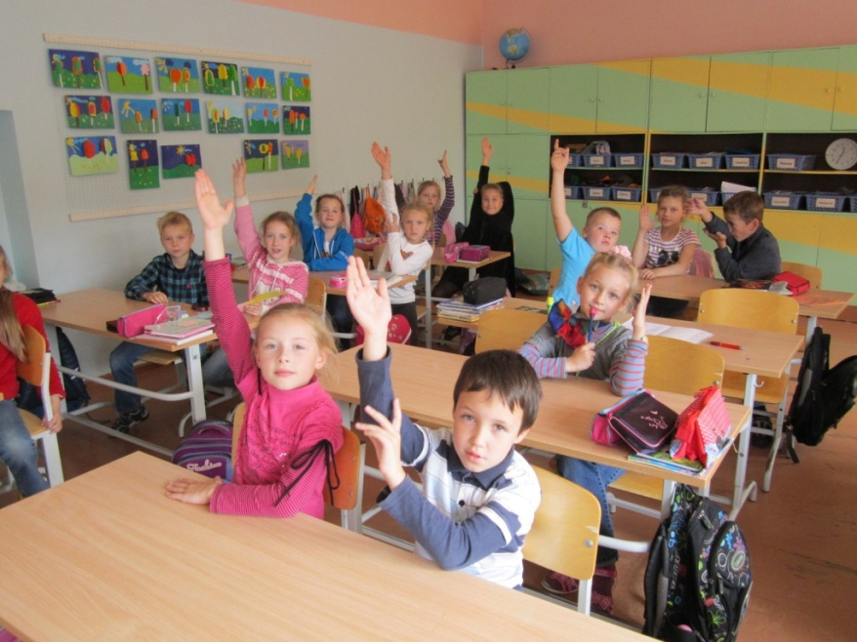
Встало солнышко –ура!
Заниматься нам пора!
Учимся старательно,
Слушаем внимательно!
Думаем, запоминаем,
Дружно руки поднимаем!

Slide 3
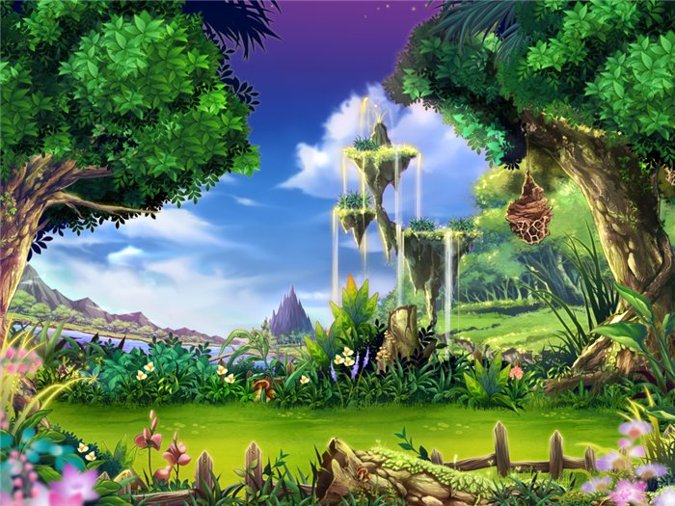
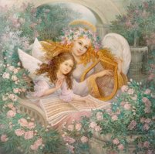
С страна Явлений
мать Причина
дочь Следствие

Slide 4
ТЕМА УРОКА: ОТЧЕГО И ПОЧЕМУ?

Slide 5
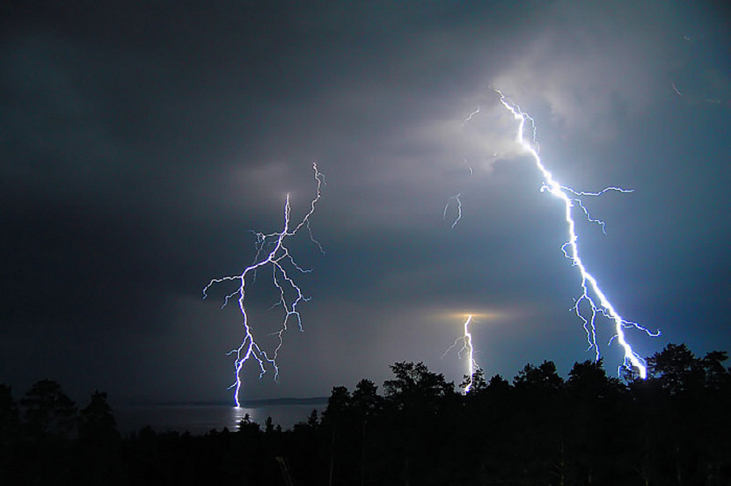

Slide 6
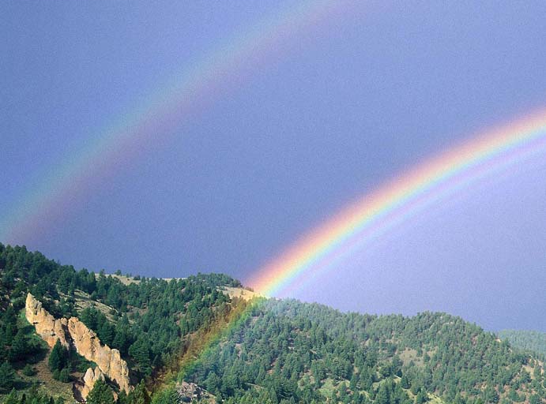

Slide 7
Кто написал такую жалобу?
Я всегда рад помочь людям. Дать пищу. Дрова для обогрева жилища, помочь построить новые дома. Но человек стал злоупотреблять моей добротой. Напиленные доски гниют под дождем, сделанная из меня бумага используется небрежно, даже туристы, отдыхающие у меня, портят мое здоровье - разбрасывают мусор. Топчут несъедобные грибы, шумят, пугая этим и зверей, и птиц, ломают от безделья кусты и молодые деревья. А хуже всего оставляют костры. От их бездумных действий я очень страдаю.
Определите причины жалобы и следствия. Составьте советы разумного поведения.
Задание 1 группе

Slide 8
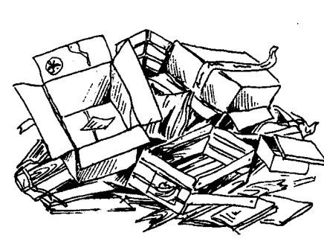
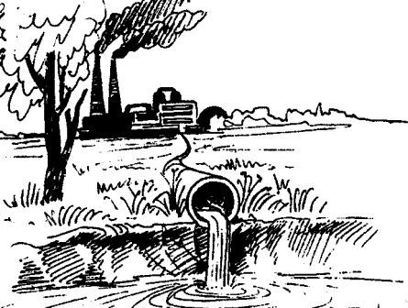
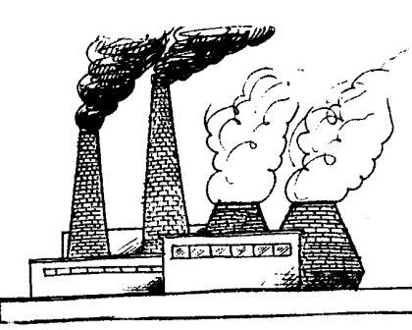
Установите причину и следствие
З

Slide 9
Установи причину и следствие
Пошёл дождь небо затянуло тучами
В цветке спрятан нектар пчела летит к цветку
Поздно лёг спать опоздал в школу
Птицы улетают на юг дни становятся короче
Задание для 3 группы.

Slide 10
ИТОГ УРОКА
Причина всегда раньше следствия.
Если причину устранить, то не будет следствия.
У явления может быть не одна причина, а несколько.

Slide 11
РЕФЛЕКСИЯ

